Slide 1



Informatique 3
Chapitre 3 – Gestion des fichiers

Slide 2
Plan du cours
Algorithmes de tri, complexité algorithmique
Récursivité et tris récursifs
Gestion de fichiers
Exécuter un programme de la ligne de commande
Test unitaire (Unit Testing)
Récupération des données d’une page Web
Utilisation d’API d’un ou de plusieurs services : Twitter/Youtube/GoogleMaps

Slide 3
Chapitre 3 : Gestion de fichiers

Slide 4
Gestion de fichiers
Définition d’un fichier
Lecture d’un fichier texte
Ecriture dans un fichier texte
Ouverture et écriture d’un fichier en mode binaire
Sauvegarde et lecture de données structurées

Slide 5
Définition d’un fichier
Un fichier est une collection de données stockées sur une mémoire de masse appelée aussi mémoire secondaire (comme le disque dur) qui constitue un endroit fiable et permanent de stockage.
Les fichiers se distinguent par l’organisation des données (structurées ou non structurées) et par le mode d’accès à ces données : séquentiel ou indicé.
Dans un fichier texte, les données ne sont pas structurées, elle sont alignées à la suite et l’accès à ces données se fait d’une manière séquentielle.

Slide 6
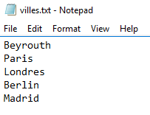

Ouverture d’un fichier texte - fonction open
On suppose qu’on a au préalable un fichier texte contenant les noms de quelques villes.
La fonction open() permet d’ouvrir le fichier.
Le premier argument est une chaine qui contient le nom du fichier.
Le deuxième argument est une chaine qui définit le mode d’ouverture : "r" : lecture (défaut) "w" : écriture "r+" : lecture + écriture "a" : ajout
Nom du fichier
Mode d’ouverture
Le retour est un objet de type TextIOWrapper qui fait référence à un fichier.
"villes.txt" est un fichier du répertoire courant.
Nous pouvons aussi y accéder en spécifiant son chemin absolu :
"c:/exercices_python/fichiers/villes.txt "

Slide 7
Fermeture d’un fichier texte -méthode close
La méthode close() permet de fermer le fichier. Il faut fermer le fichier après utilisation pour le déverrouiller (pour pouvoir y accéder à nouveau).

Slide 8
Répertoire de travail
Identifier le répertoire de travail
os.getcwd()
#cwd ⇔ current working directory
Modifier le répertoire de travail
os.chdir('c:\\tests')
#chdir ⇔ change working directory

Slide 9


Lecture en bloc d’un fichier texte - méthode read
Le curseur est positionné au début du fichier.
La méthode read( ) permet de lire tout le contenu du fichier.
Le retour est une chaine de caractère qui stocke le contenu du fichier
'\n' représente le caractère spécial saut de ligne

Slide 10
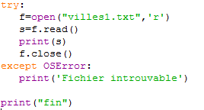

Gestion des erreurs – fichier introuvable
L’erreur FileNotFoundError est issue quand le fichier à ouvrir est introuvable. On peut gérer cette erreur avec le bloc try/except :
FileNotFoundError est une sous classe de l’erreur OSError

Slide 11
Le mot clé "with"
Risques de laisser le fichier ouvert:
on oublie de le fermer
une erreur peut se produire avant l'instruction de fermeture
Solution: On utilise le mot clé "with"
Exemple:
with open("fichier.txt","r") as monFichier:
contenu = monFichier.read()
…
# ici les instructions qui viennent après la fermeture du fichier
Il n'est plus nécessaire d'utiliser la méthode close

Slide 12

Lecture en bloc d’un fichier texte - méthode readlines
Le curseur est positionné au début du fichier.
La méthode readlines( ) permet de lire tout le contenu du fichier.
Le retour est une liste qui stocke le contenu du fichier. Chaque élément est une chaîne qui représente une ligne.

Slide 13
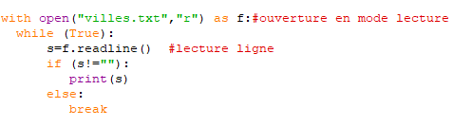
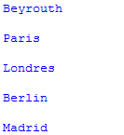
Lecture par ligne d’un fichier texte - méthode readline
La méthode readline( ) lit la ligne courante et place le curseur sur la ligne suivante. A la fin du fichier, la méthode renvoie une chaine vide.

Slide 14

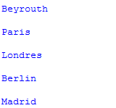
Lecture par ligne d’un fichier texte
En itérant sur l’objet f, nous pourrons lire le contenu du fichier ligne par ligne.

Slide 15


Lecture par caractère d’un fichier texte
Il est possible de lire quelques caractères en passant le nombre qu’on désire lire comme argument de la méthode read( ).

Slide 16
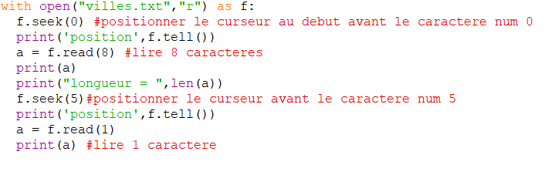

Lecture d’un fichier texte – seek( ) et tell( )
La méthode seek( ) permet de positionner le curseur à l’endroit indiqué en comptant toujours à partir du début du fichier pour un fichier texte.
La méthode tell( ) permet de renseigner sur la position actuelle du curseur.

Slide 17



Ecriture dans un fichier texte - méthode write
On ouvre le fichier en mode écriture. Le contenu du fichier sera écrasé.
La méthode write( ) permet d’écrire dans le fichier une chaine de caractères.
Si on veut chaque chaine sur une ligne, on ajoute " \n " :

Slide 18

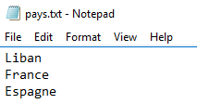
Ecriture dans un fichier texte - méthode writelines
On ouvre le fichier en mode écriture. Le contenu du fichier sera écrasé.
La méthode writelines( ) permet d’écrire dans le fichier le contenu d’une liste.
Toute donnée doit être convertie en chaine de caractères avant d’être sauvegardée dans un ficher texte. Ex: f.write(str(2))

Slide 19

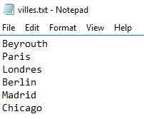
Ouverture d’un fichier en mode ajout
Le curseur est positionné à la fin du fichier.

Slide 20
Exercice
Ecrire une fonction sans_commentaire(fsource, fdestination) qui permet de recopier le contenu d’un fichier texte supposant contenir du code Python dans un autre fichier en éliminant toutes les lignes de commentaires (qui commencent par le caractère #).

Slide 21
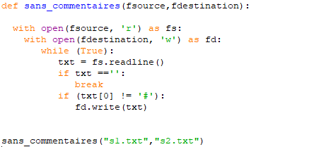
Solution de l’exercice
Ecrire une fonction sans_commentaires(fsource, fdestination) qui permet de recopier le contenu d’un fichier texte supposant contenir du code Python dans un autre fichier en éliminant toutes les lignes de commentaires (qui commencent par le caractère #) :

Slide 22
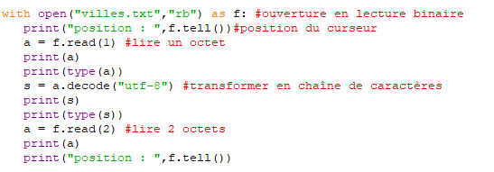
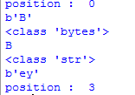
Ouverture d’un fichier en mode binaire
Python peut traiter un fichier texte ou tout autre fichier en mode binaire.
Pour ouvrir un fichier en écriture binaire :

Slide 23
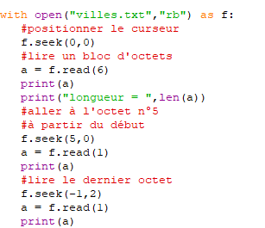

Accès indicé en mode binaire
La méthode seek( ) permet de positioner le curseur en accès binaire.
seek(pos,ref) permet de positionner le curseur, pos est la position, ref est la référence : 0 à partir du début du fichier, 2 à partir de la fin, 1 à partir de la position courante.

Slide 24
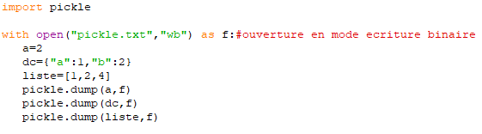
Sauvegarder des données en préservant leur structure
Le module pickle permet de sauvegarder des données en préservant leur structure. Il faut ouvrir le fichier en mode binaire.
La méthode dump ( ) permet d’écrire l’objet dans le fichier.

Slide 25
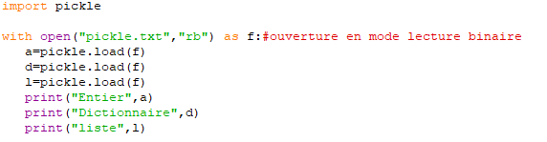
Sauvegarder des données en préservant leur structure
Pour récupérer les données sauvegardées :
La méthode load () permet de lire l’objet du fichier et l’affecter à une variable.

Slide 26
Exercices
Ecrire une fonction majuscules_mot(fichier1,fichier2) qui permet de lire fichier1 et de créer fichier2 en y écrivant le même texte mais en mettant les débuts des mots en majuscules (utiliser la méthode upper() de la classe str).
Ecrire une fonction taille_ligne(fichier) qui lit le contenu de fichier et qui retourne un dictionnaire dont les clés sont les numéros des lignes, et les valeurs sont le nombre de caractères de chaque ligne.

